Slide 1
S.C. Clinica di Chirurgia Vascolare ed Endovascolare ASUGI Direttore Prof. Sandro Lepidi
Lezioni di CHIRURGIA VASCOLARE
Anno Accademico 2019-2020
INSUFFICIENZA CEREBROVASCOLARE:
LA STENOSI CAROTIDEA
Prof. Sandro Lepidi

Slide 2
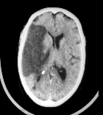
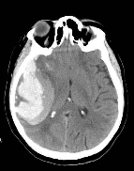
S.C. Clinica di Chirurgia Vascolare ed Endovascolare ASUGI Direttore Prof. Sandro Lepidi
Epidemiology
In Italy stroke is the:
First cause of disability (200.000 cases per year)
Second cause of dementia
Third cause of death after heart disease and tumor
80% ischemic
20% hemorrhagic
10-15% intraparenchimal
3-5% ESA

Slide 3
S.C. Clinica di Chirurgia Vascolare ed Endovascolare ASUGI Direttore Prof. Sandro Lepidi
Epidemiology

Slide 4
S.C. Clinica di Chirurgia Vascolare ed Endovascolare ASUGI Direttore Prof. Sandro Lepidi
Epidemiology
Yes

Slide 5
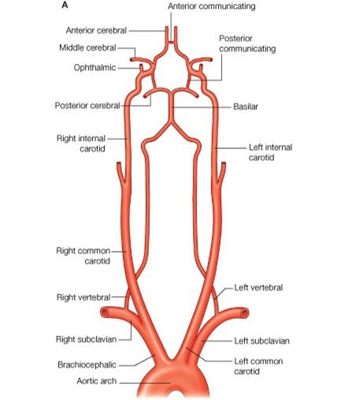
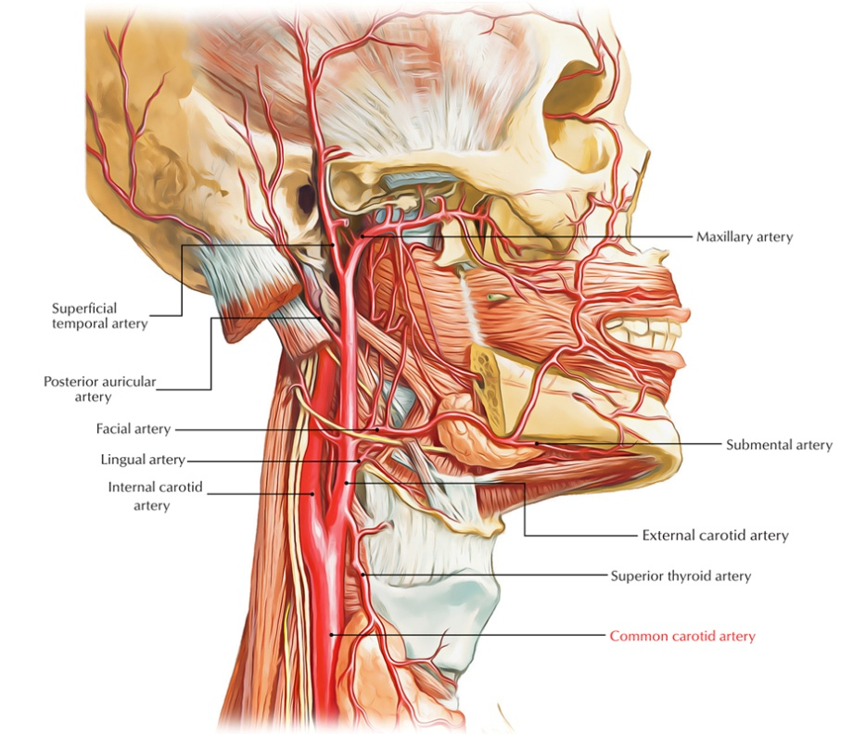
S.C. Clinica di Chirurgia Vascolare ed Endovascolare ASUGI Direttore Prof. Sandro Lepidi
Anatomy

Slide 6
S.C. Clinica di Chirurgia Vascolare ed Endovascolare ASUGI Direttore Prof. Sandro Lepidi
Fisiopatology

Slide 7
S.C. Clinica di Chirurgia Vascolare ed Endovascolare ASUGI Direttore Prof. Sandro Lepidi

Slide 8
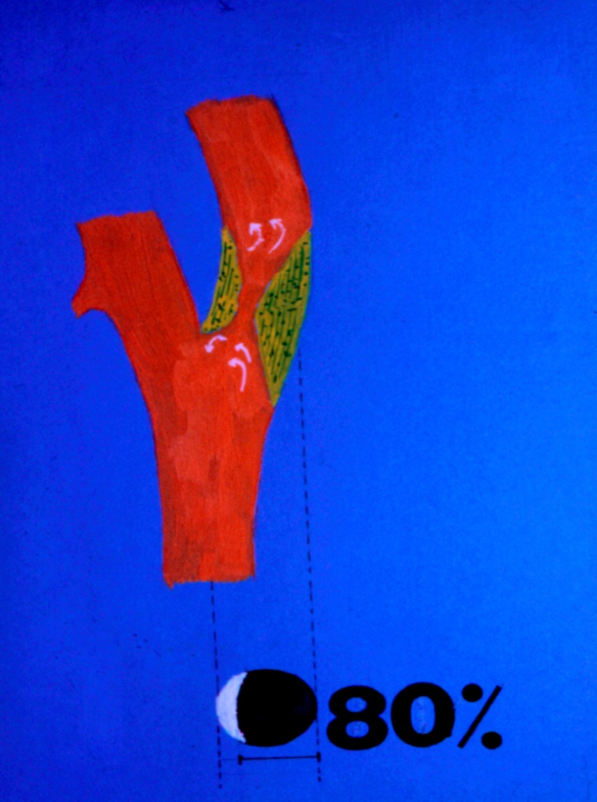
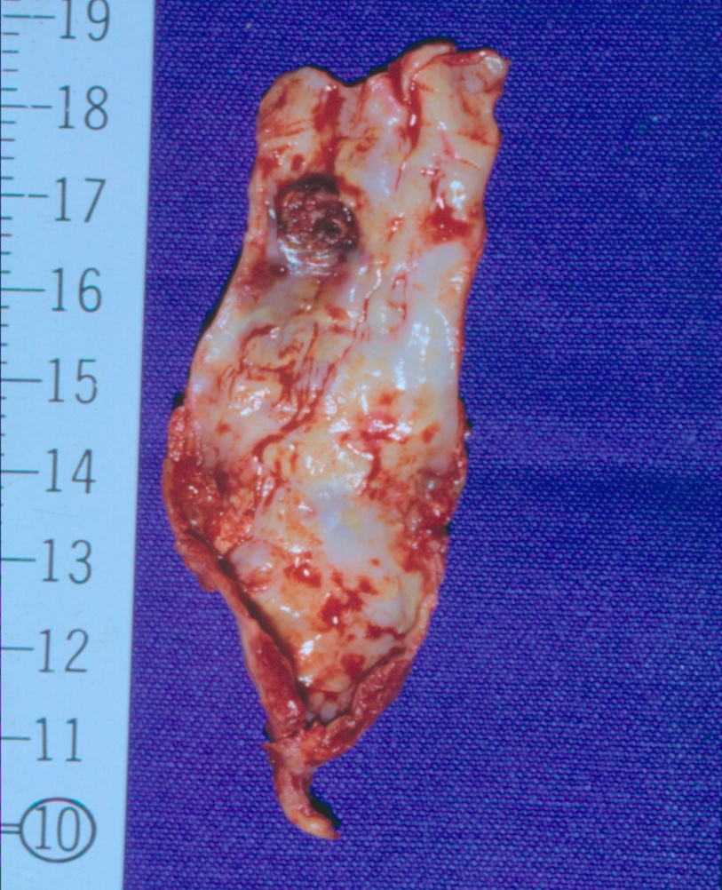
S.C. Clinica di Chirurgia Vascolare ed Endovascolare ASUGI Direttore Prof. Sandro Lepidi

Slide 9
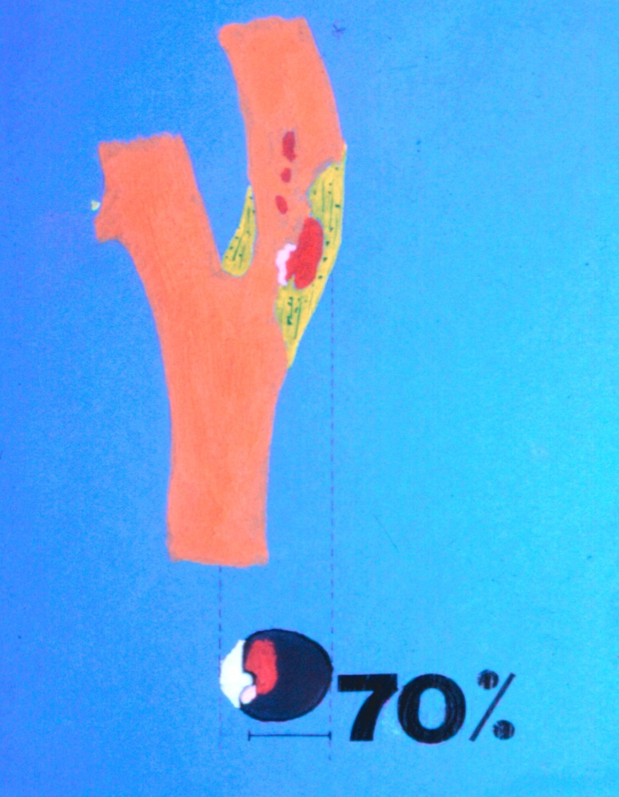
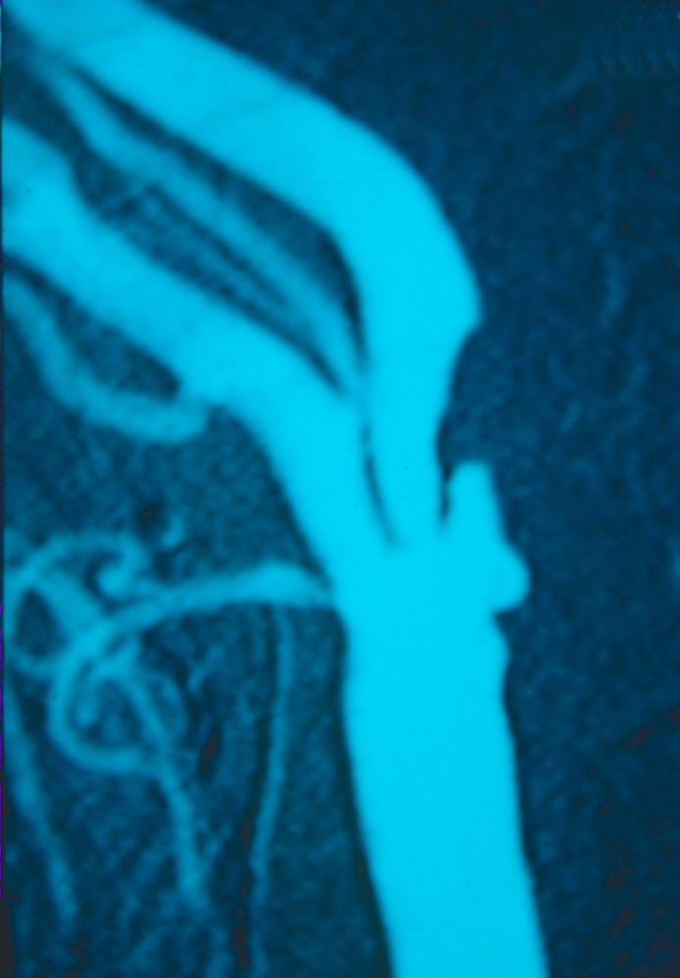
S.C. Clinica di Chirurgia Vascolare ed Endovascolare ASUGI Direttore Prof. Sandro Lepidi

Slide 10
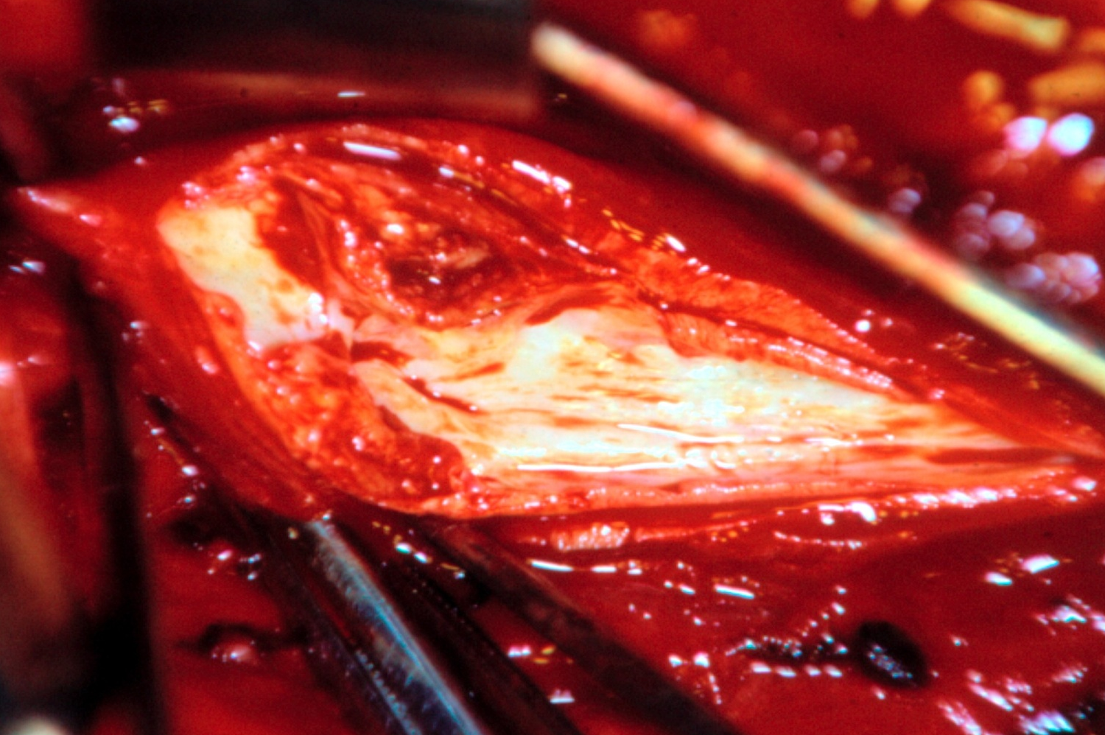
S.C. Clinica di Chirurgia Vascolare ed Endovascolare ASUGI Direttore Prof. Sandro Lepidi

Slide 11
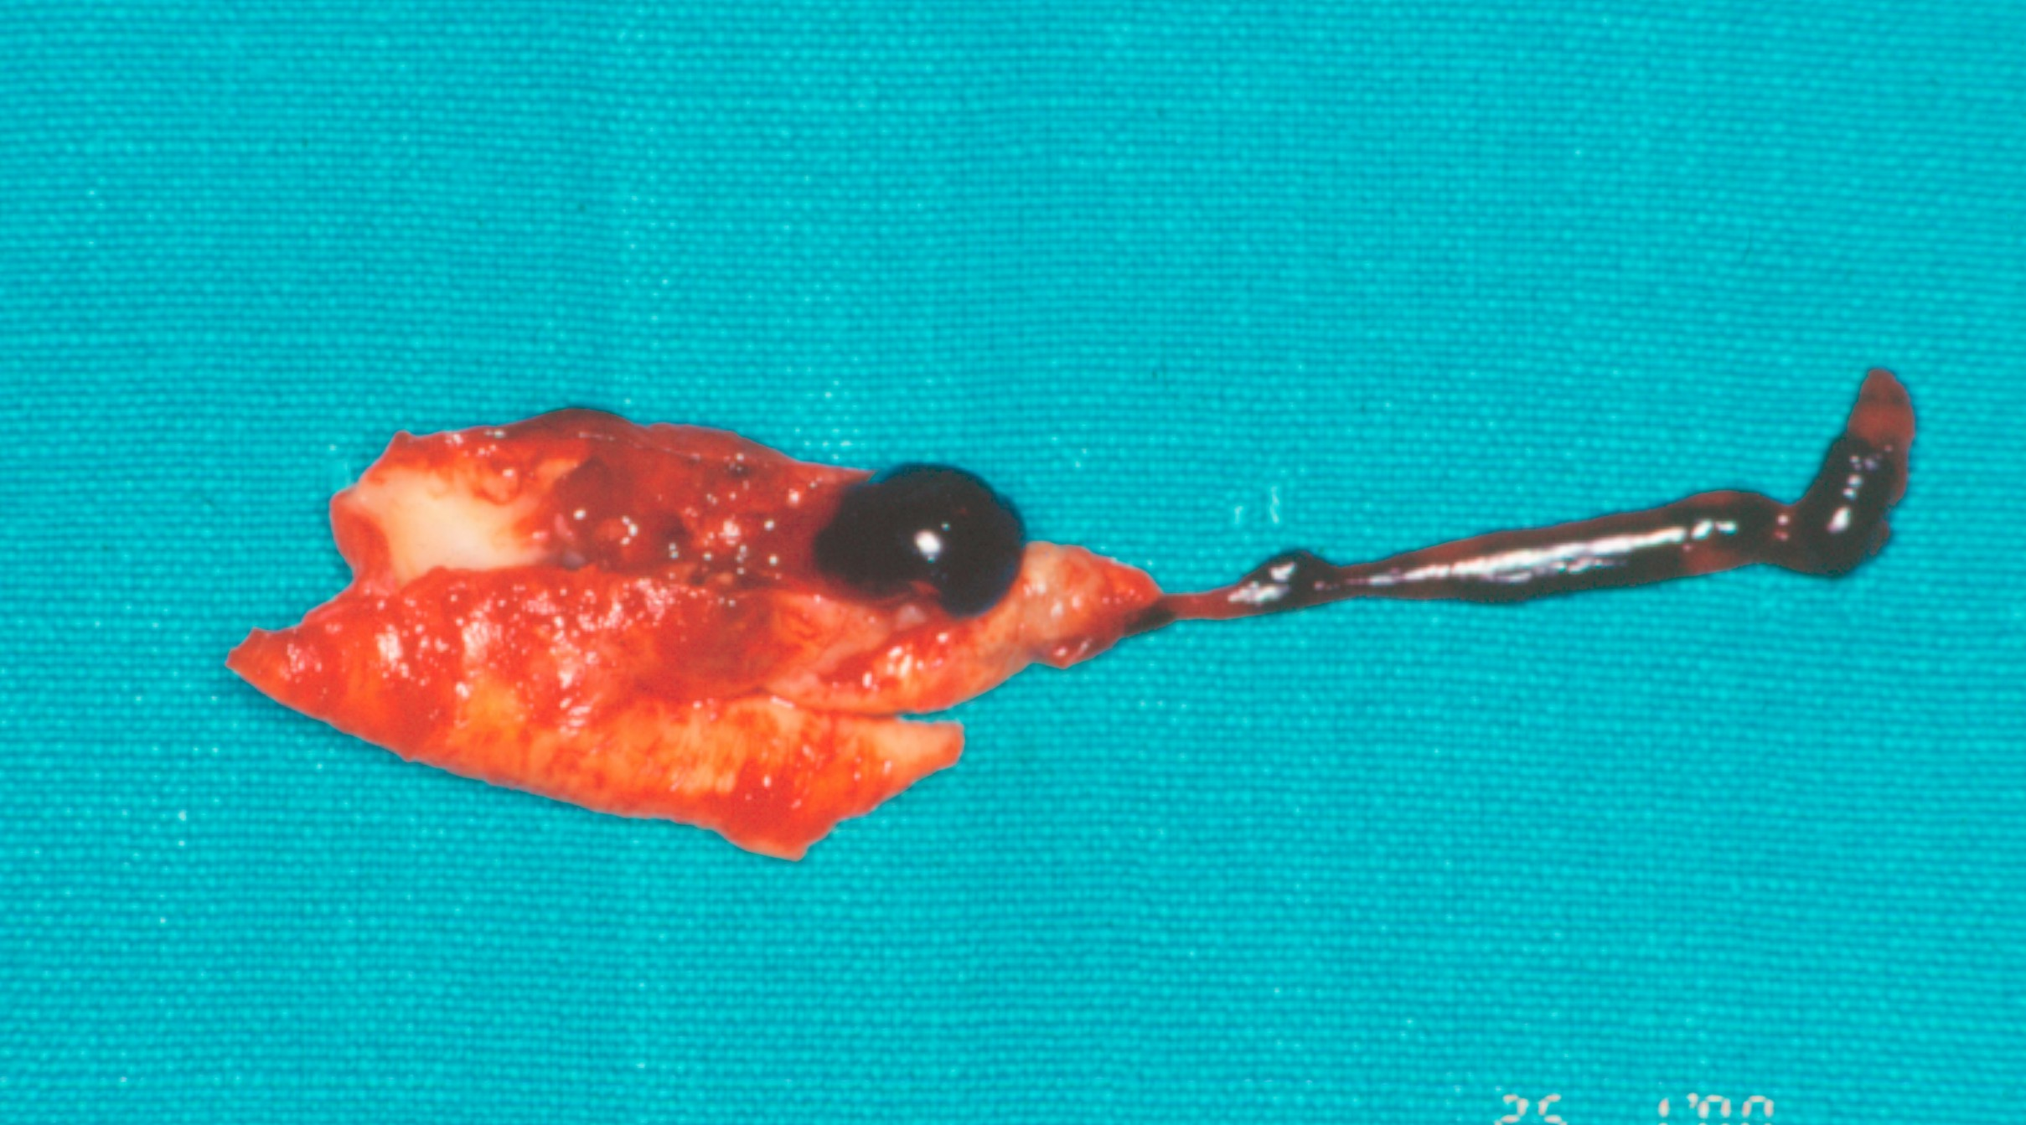
S.C. Clinica di Chirurgia Vascolare ed Endovascolare ASUGI Direttore Prof. Sandro Lepidi

Slide 12
S.C. Clinica di Chirurgia Vascolare ed Endovascolare ASUGI Direttore Prof. Sandro Lepidi
Insufficienza cerebro-vascolare
TIA (Transient Ischemic Attack)
“a brief episode of neurologic dysfunction resulting from focal temporary cerebral ischaemia, which is not associated with acute cerebral infarction “
STROKE
“an episode of neurologic dysfunction caused by focal cerebral or retinal infarction, where infarction is defined as brain or retinal cell death, attributable to ischaemia, based on neuropathologic, neuroimaging, and/or clinical evidence of permanent injury.”
SILENT INFARCTION
“imaging or neuropathological evidence of cerebral/retinal infarction without a history of acute neurological dysfunction attributable to the lesion.”

Slide 13
S.C. Clinica di Chirurgia Vascolare ed Endovascolare ASUGI Direttore Prof. Sandro Lepidi
Sintomi di Ischemia Emisferica
Territorio Carotideo
HEMI-SENSORY IMPAIRMENT (numbness, paraesthesia of face/arm/leg)
HEMI-MOTOR DEFICITS (weakness of face/arm/leg, or limb clumsiness)
HIGHER CORTICAL DYSFUNCTION (dysphasia/aphasia, visuospatial problems)

Slide 14
S.C. Clinica di Chirurgia Vascolare ed Endovascolare ASUGI Direttore Prof. Sandro Lepidi
Sintomi di Ischemia Emisferica
Territorio Carotideo
Crescendo TIAs: multiple TIAs within a short time period, with full recovery in between. The exact number and/or frequency has never been defined, but at least three events in 7 days would seem reasonable.
Stroke in evolution: fluctuating deficit (never fully back to normal) or a progressively worsening neurological deficit.
Amaurosis Fugax: (transient monocular blindness) refers to transient impairment or loss of vision in one eye.
Occasionally, visual loss can be permanent because of retinal infarction (analogous to stroke)

Slide 15
S.C. Clinica di Chirurgia Vascolare ed Endovascolare ASUGI Direttore Prof. Sandro Lepidi
Diagnosi
Anamnesi
Esame Obiettivo
Esami strumentali

Slide 16
S.C. Clinica di Chirurgia Vascolare ed Endovascolare ASUGI Direttore Prof. Sandro Lepidi
Esame Obiettivo

Slide 17
S.C. Clinica di Chirurgia Vascolare ed Endovascolare ASUGI Direttore Prof. Sandro Lepidi
Esami Strumentali
Esami per valutare la stenosi, mirati alla carotide
Eco-color-Doppler
AngioTC
AngioRM
2) Esami per valutare lo stato del cervello e la presenza di infarti cerebrali ischemici
TC (encefalo, truncus, cervelletto), AngioTC (circolo intracranico)
RM (encefalo, truncus, cervelletto), AngioRM (circolo intracranico)

Slide 18
S.C. Clinica di Chirurgia Vascolare ed Endovascolare ASUGI Direttore Prof. Sandro Lepidi
Esami Strumentali
Indicazioni all’Eco-color-Doppler
Soffi carotidei
Sintomatologia da insufficienza Cerebro-vascolare
Check-up nelle persone di età > 65 anni con storia di CAD, fumo e ipercolesterolemia

Slide 19
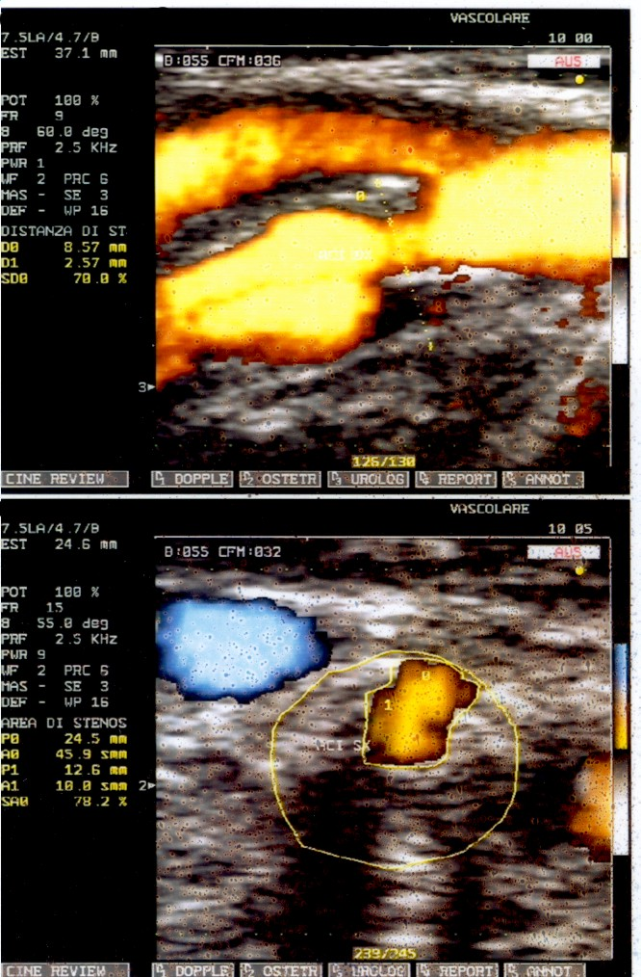
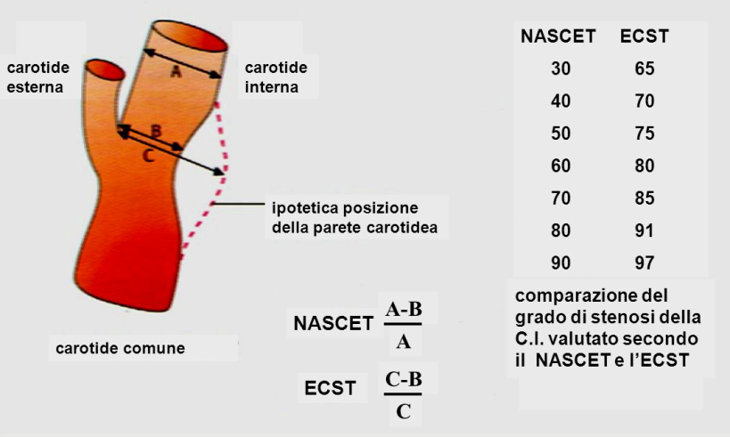
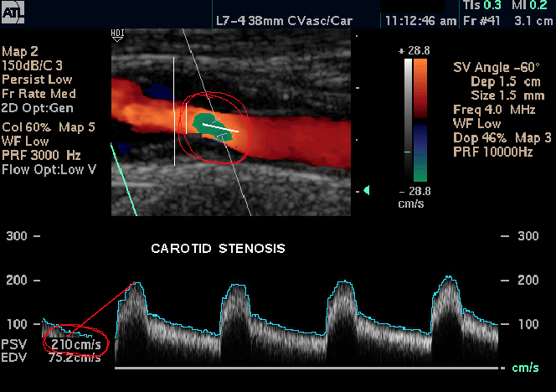
S.C. Clinica di Chirurgia Vascolare ed Endovascolare ASUGI Direttore Prof. Sandro Lepidi

Slide 20
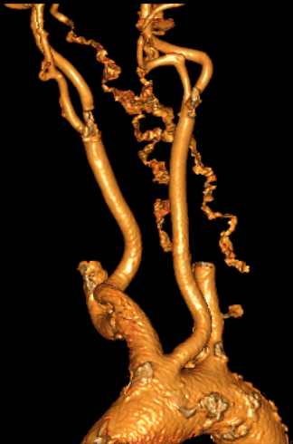
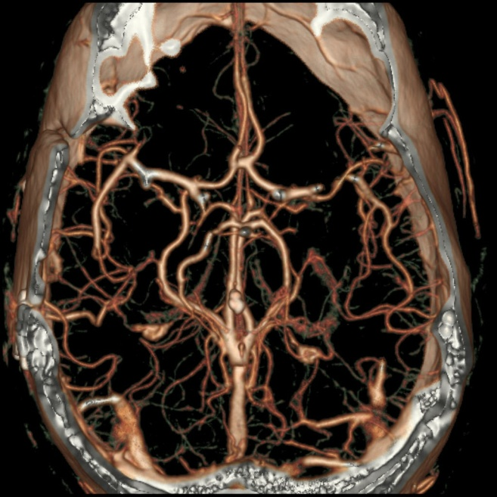
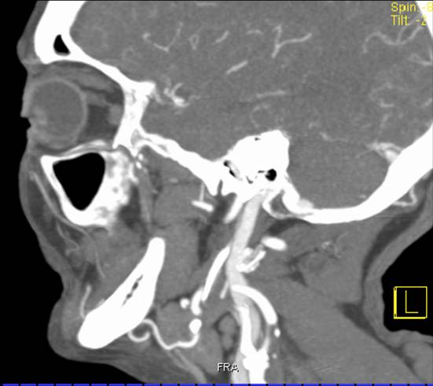
S.C. Clinica di Chirurgia Vascolare ed Endovascolare ASUGI Direttore Prof. Sandro Lepidi

Slide 21
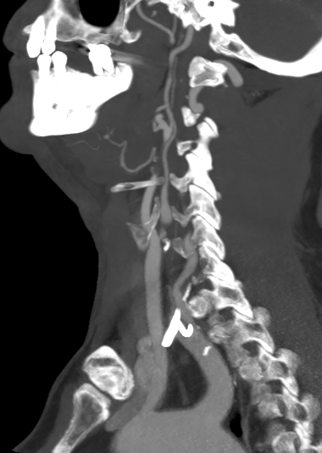
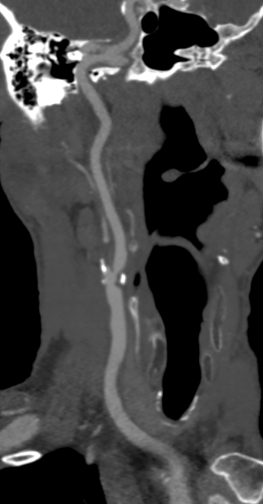
S.C. Clinica di Chirurgia Vascolare ed Endovascolare ASUGI Direttore Prof. Sandro Lepidi

Slide 22
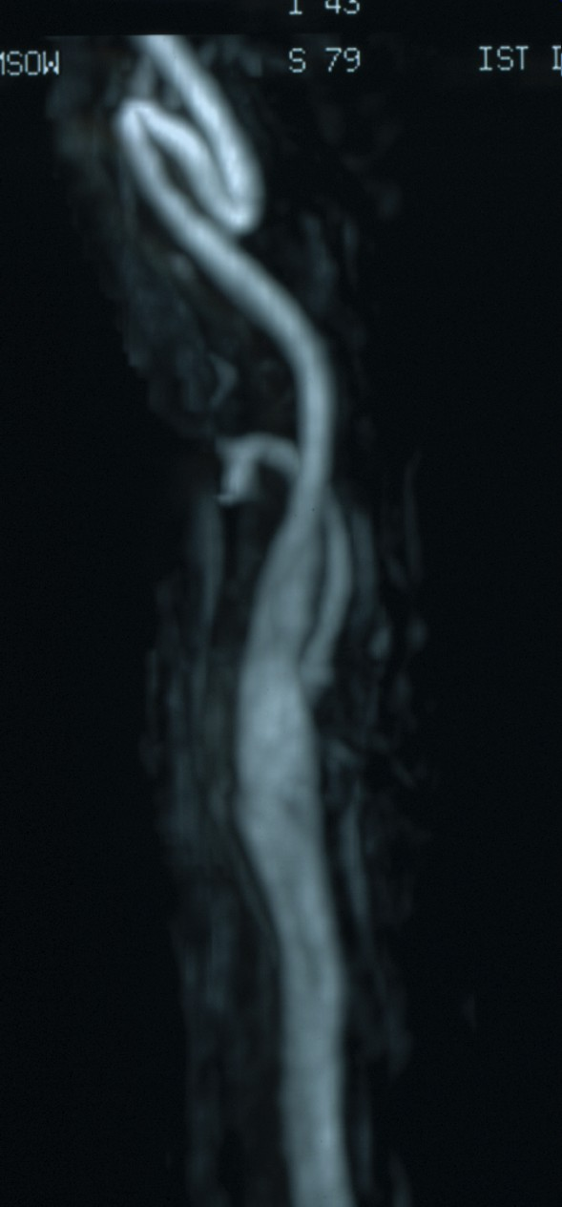
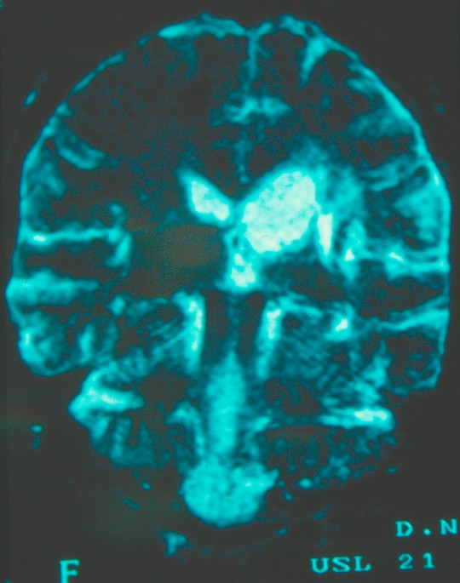
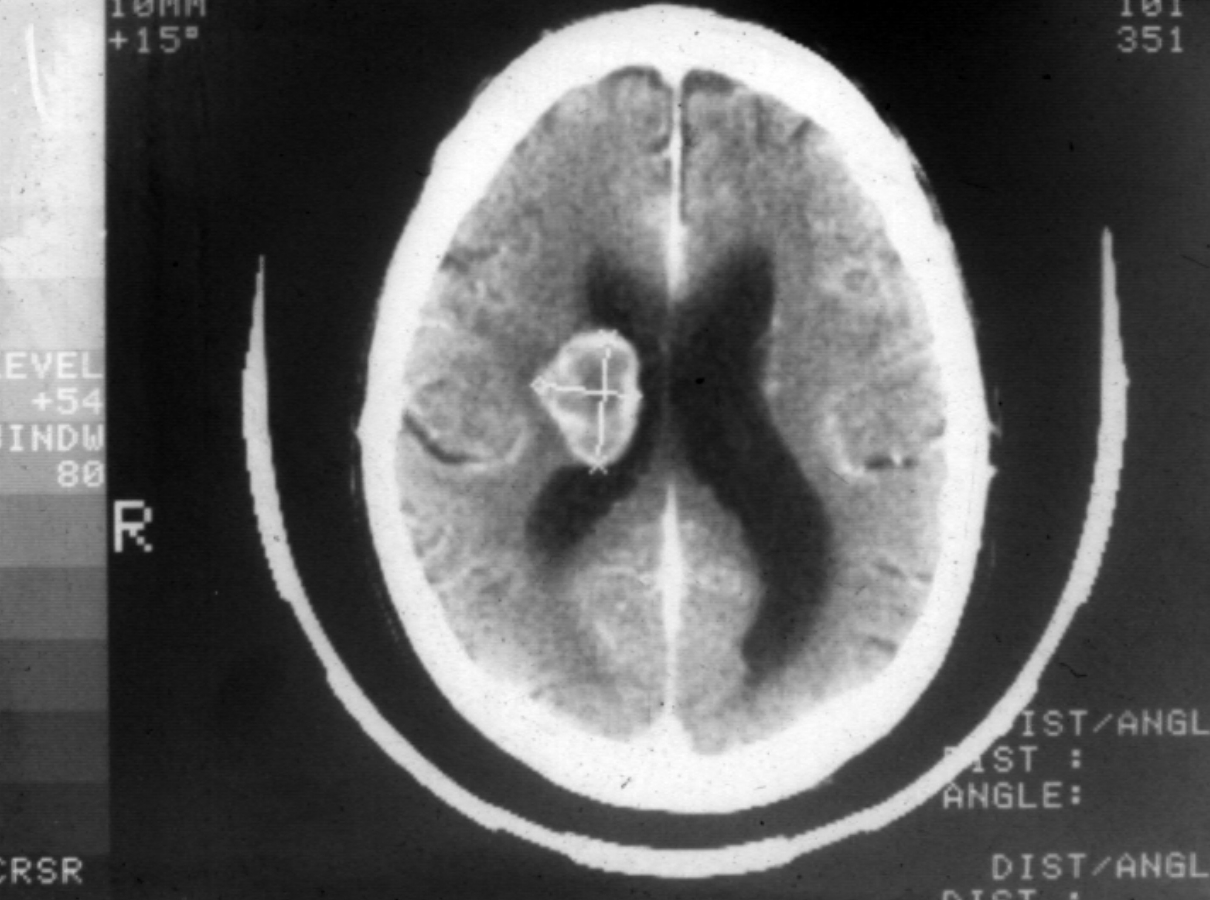
S.C. Clinica di Chirurgia Vascolare ed Endovascolare ASUGI Direttore Prof. Sandro Lepidi

Slide 23
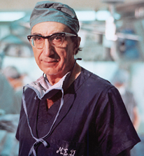
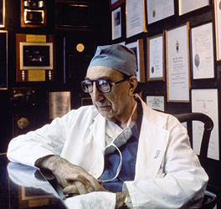
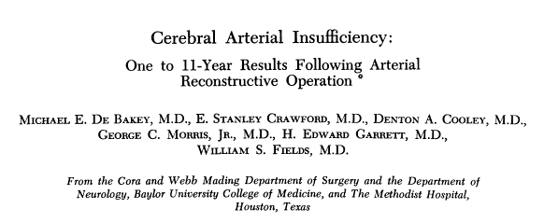
S.C. Clinica di Chirurgia Vascolare ed Endovascolare ASUGI Direttore Prof. Sandro Lepidi
Surgical history of carotid surgery…

Slide 24
S.C. Clinica di Chirurgia Vascolare ed Endovascolare ASUGI Direttore Prof. Sandro Lepidi
Indications for surgical treatment:
Two categories:
Stroke prevention for asymptomatic patients
Stroke prevention for new neurological events for symptomatic patients

Slide 25
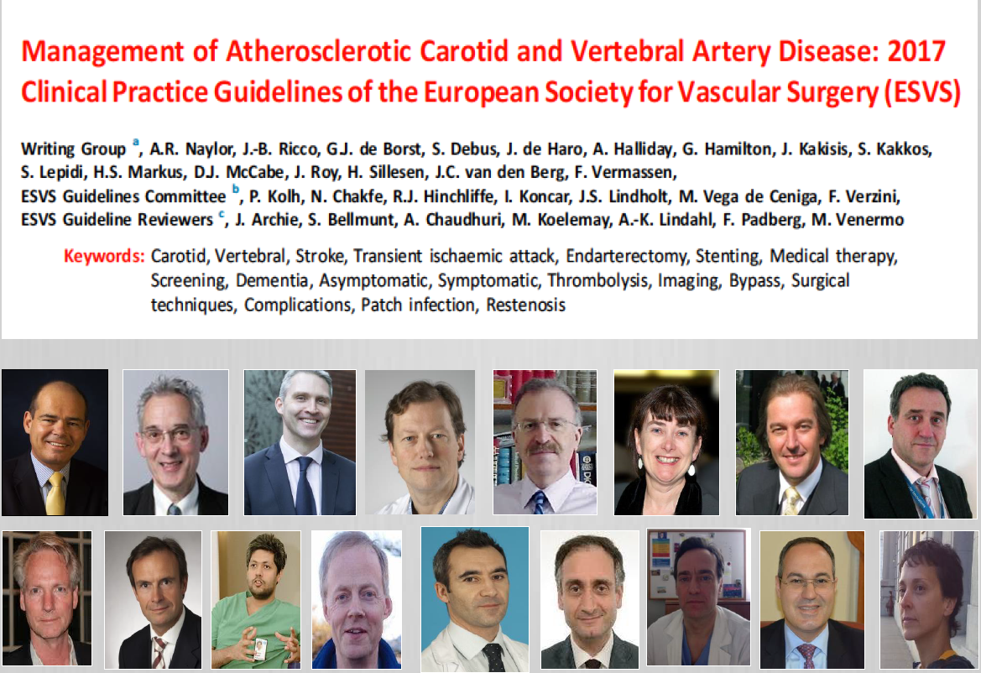
S.C. Clinica di Chirurgia Vascolare ed Endovascolare ASUGI Direttore Prof. Sandro Lepidi

Slide 26
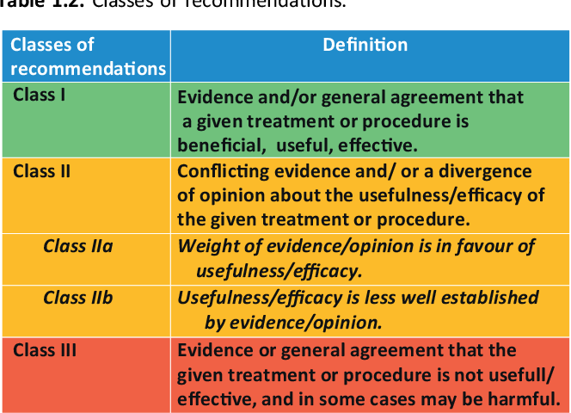
S.C. Clinica di Chirurgia Vascolare ed Endovascolare ASUGI Direttore Prof. Sandro Lepidi

Slide 27
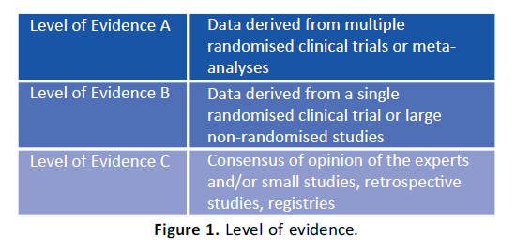
S.C. Clinica di Chirurgia Vascolare ed Endovascolare ASUGI Direttore Prof. Sandro Lepidi

Slide 28
S.C. Clinica di Chirurgia Vascolare ed Endovascolare ASUGI Direttore Prof. Sandro Lepidi

Slide 29
S.C. Clinica di Chirurgia Vascolare ed Endovascolare ASUGI Direttore Prof. Sandro Lepidi

Slide 30
S.C. Clinica di Chirurgia Vascolare ed Endovascolare ASUGI Direttore Prof. Sandro Lepidi

Slide 31
S.C. Clinica di Chirurgia Vascolare ed Endovascolare ASUGI Direttore Prof. Sandro Lepidi

Slide 32
S.C. Clinica di Chirurgia Vascolare ed Endovascolare ASUGI Direttore Prof. Sandro Lepidi

Slide 33
S.C. Clinica di Chirurgia Vascolare ed Endovascolare ASUGI Direttore Prof. Sandro Lepidi
Controindicazioni:
Ragioni tecniche: obliterazione carotide interna
Infarto cerebrale in atto
Lesioni a tandem: stenosi intracranica > 80%
Decadimento psichico grave
L’età anagrafica non costituisce controindicazione all’intervento

